Slide 1

天弓产品规划
客户服务中心 2019年1月

Slide 2
C
01
规划方向：客服助手
ONTENTS
02
实现逻辑：DEMO展示
03
任务流
目
录
04
预期达成效果
05
里程碑

Slide 3
1 规划方向：客服机器人助手
+
+
天弓客服助手=
能力提升
效率提升
客服关怀
成长助手
应答助手
操作助手
个人管理
新员工培训到上线适应期短
新知识培训慢、宣导方式滞后
回炉培训名单/内容缺乏数据支持
只能通过质控滞后性管控流程
方案靠人工记忆，疑难问题难解决
找话术/打字耗时/官方话术死板
信息查询位置零散，且需人工过滤
系统切换频繁，重复操作步骤多
case提醒滞后
，跟单不闭环
工具缺乏员工关怀
看不到成长曲线
痛点
模拟接线
今日知识
薄弱知识复习
应答流程管理
业务/风险方案推荐
灵活话术库
AI看板
组件/表单
任务中心
情绪安抚/工作预测/问候
能力报告
方案

Slide 4
1 规划方向：强化助手概念，AI+CRM两手抓
接待前
人性化关怀
咨询预测
今日知识
历史遗留
风险数据
新上功能
新人培训
员工成长
C_Flow
Answer
Task
数据
质检
通知
开头、方案、操作流、风险、高期、结束…
推荐内容：意图/参数确认、应答话术、闲聊话术
推荐形式：文本、图文、组件、超链、视频
任务发起、跟进、提醒、风险预警…
接待中
接待后
人性化关怀
数据分析
今日复习
历史遗留
风险数据
新上功能
AI
CRM
IM

Slide 5
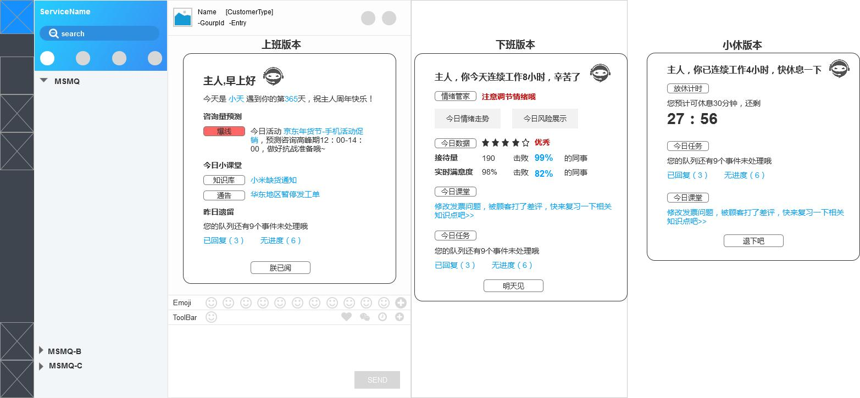
2 DEMO-接线前、接线后
目标：塑造助手形象，亲近客服；
功能范围：客服关怀（问候、情绪安抚等）、成长辅助（数据分析、知识学习/复习）、工作辅助（跟单提醒）、通知等

Slide 6
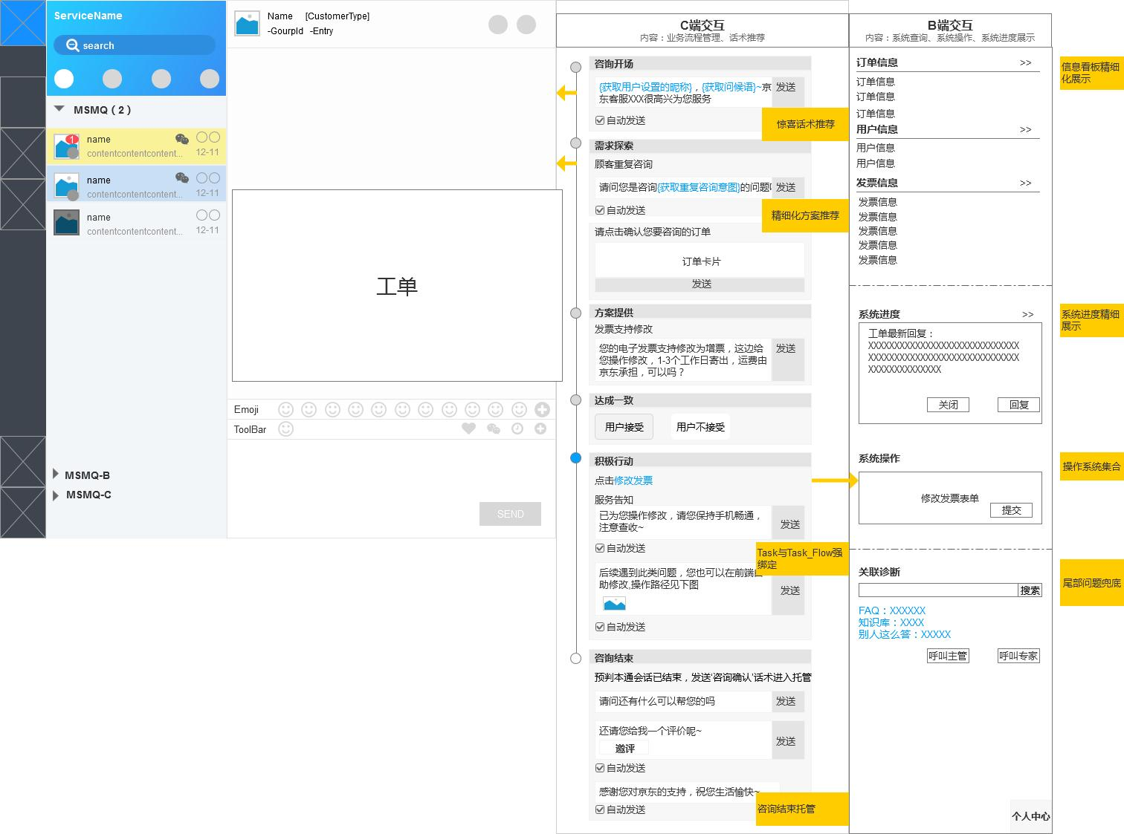
2 DEMO-接线中
目标：最大程度让你省心；
功能范围：强关联业务流程（服务六步骤）、拓展话术能力（槽值话术、图文、视频、组件等话术）、精细化信息展示（代客服筛选信息）、闭环任务处理（发起、提醒、追进闭环）等

Slide 7
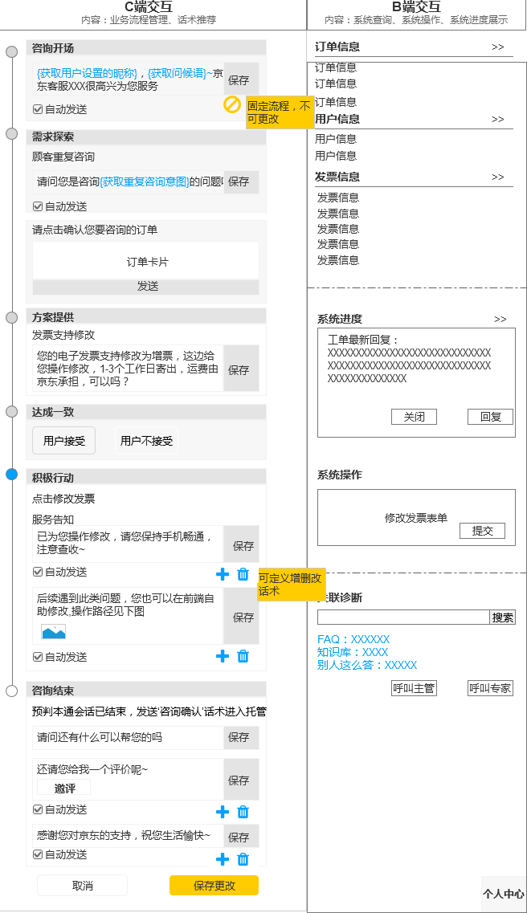
2 DEMO-天弓面板
C端甬道
B端甬道
以话术、方案等框体集成，主要为面向C端用户推送的内容
以信息面板、操作组件等集成，主要为面向B端客服的内容。
标准流程框架
信息面板全景化
以服务六步骤作为载体，将各个场景容纳填充其中，保障各个环节无遗漏
信息面板全面包含客户信息，满足客服的全部生产。
横向全覆盖
组件全覆盖
各个横向的流程节点可涵盖方案、话术框、组件框等等可操作窗体，保障节点客服操作全覆盖
集成所有客服需切换页面操作的组件，实现客服一站式操作。
开放化自由化
线索全链条化
除流程必要节点外其余均可由客服自由配置，针对客服风格迥异形成各个客服自身特色，长期沉淀模块可供其余客服学习。
对接所有与客服生产相关的系统，并展示所有客户订单内的相关信息，实现单线索全链条化
托管化
兜底化
引入智能托管化机制，话术方案可自动触发，节省客服时间成本。
针对无明确流程的咨询业务采取兜底方式，快速映射知识库或一件呼叫主管、专家。

Slide 8
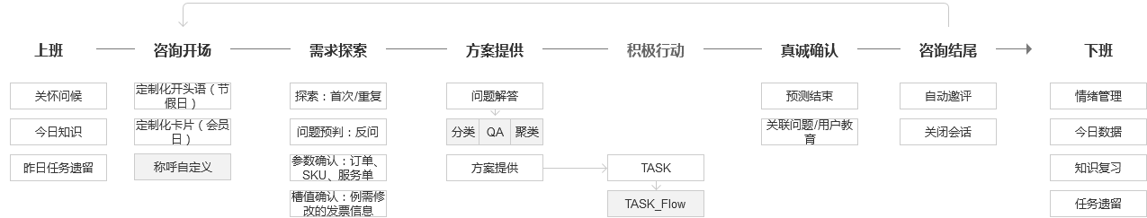
3 任务流
AI：应答能力提升
CRM:功能模块升级
IM：通用能力支持
1、全业务流覆盖
2、覆盖场景下所有问题
3、方案提供贴合业务
4、话术更加灵活
1、通知中心
2、客服数据接入
3、IM通信协议
1、精细化信息看板
2、任务处理闭环

Slide 9
4 整体效果预期
沉淀客服知识库（横向+纵向）
全方位助力客服成长 树立标杆客服
服务流程
天弓方案库
客服
专员
一人千面
……
话术
表单
组件
……
……
订单确认
…….
订单卡片
…….
……
客服
成长
千人千面
需求探索
方案提供
……
纠纷单申请
…….
历史记录
…….
……
客服
新人
千人一面
……
……
……
……
……
客服成长期
纵向延展：提供客服标准化服务流程，打造京东标准服务体系
横向扩充：根据客服自定义设置和对客服助手机器人的自主训练，沉淀后台天弓方案库，在标准服务流程节点下扩充自定义模块，例如话术库、表单库、组件库等
千人一面：为新人客服提供默认接待流程，帮助新人客服快速熟悉服务标准，保证基础服务质量
千人千面：为客服成长期提供可自由定制的话术/表单/组件等板块，帮助打造客服私人助手
一人千面：大量的方案库积累，能够为客服提供多样的场景解决方案，满足不同场景下的解决需求

Slide 10
5 里程碑
2.5
2月底
3月中旬
4月中旬
4月底
5月中旬
5月底
发票场景优化
订单场景优化
业务流拓展
场景梳理
形象塑造一期
亮点场景上线、
AI看板、任务中心一期
形象塑造二期
任务中心二期
场景批量上线
AI线:应答能力提升
CRM线：功能模块升级
IM线：基础支持
场景优化
场景拓展
AI看板
基础能力支持
目标：
单个场景答案发送率提升至40%
方式：
通过数据分析补充当前未覆盖的问题；
调研现场，调整不符业务的方案和话术；
风险点：
需业务宣导支持；
目标：
618前覆盖60%的咨询量
方式：
模范场景重点突破：订单类
惊喜场景打造：商品咨询
其余场景常规运营
目标：
精细化信息看板，只展示你关注的；
方式：
数据展示可配置化（结合意图+用户/订单信息），精细化展示信息；
目标：
提供通用能力调用，支持AI+CRM工作开展
方式：
参数传输支持；
新增通告渠道；
IM通讯模块调用等；
业务流拓展
形象塑造
任务中心
目标：
单个场景天弓采纳率提升至40%
方式：
覆盖服务六步骤全流程
风险点：
需得到业务肯定，与强制性使用支持；
目标：
让客服感知助手形象
方式：
新增助手提示（上班、下班）
目标：
客服操作系统100%集成
方式：
操作系统集成；
跟单逻辑闭环；
采纳率=客服发送的天弓消息/总消息量

Slide 11
BACK UP

Slide 12
痛点&现状分析
业务痛点
培训
流程
系统
培训内容是业务的简单介绍和实际咨询问题不匹配
培训涉及到的内容太多，记不住
对系统、话术运用方面的培训比较少
课件没有及时更新
知识库只能查看到部分流程；不能随时找到自己想了解的流程
缺少应急方案的反馈渠道
主管工作零碎没有固定流程
非客服责任缺对客服的保护措施
信息展示不全，客户进线参数缺失；
系统切换频繁
安抚话术太生硬；话术长看不到重点；话术多不容易找到
工单/纠纷单/服务单查看IM工作台没有提醒
产品现状
采纳率低
扩展性弱
灵活性低
发票场景覆盖率91.5%，答案发送率9%
现有产品功能实现强依赖于规则配置及知识库梳理，整体流程复杂，不利于产品后续赋能pop商家及各大事业部
逻辑树复杂，业务梳理、校验、配置耗时长（1-2月/场景）
业务流程变化频繁，运营需调整所有涉及该流程的节点话术，耗费大量人力及时间；
运营人员准入门槛高。无法实现运营下沉，快速落地
2019.01.04—2019.01.10数据
覆盖率=场景触发天弓会话量/场景咨询量
答案发送率=场景答案发送量/触发意图总消息量

Slide 13
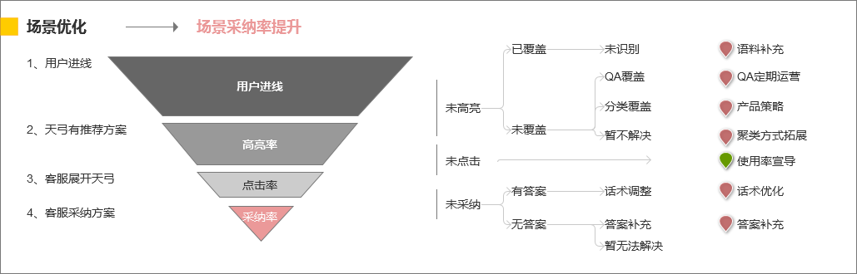
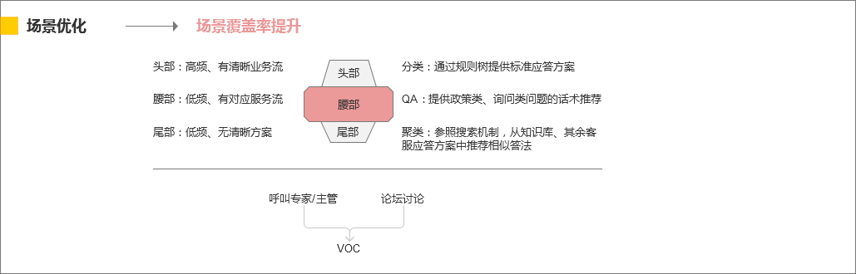
场景优化思路

Slide 14
场景拓展规划
定位 | 场景 | 负责人 | 合作方式 | 资源方
惊喜场景 | 商品咨询 | 令狐苏徉 | 深度合作 | 小智+业务
模范场景 | 价格保护 | 邢旭堃 | 深度合作 | CRM+业务
 | 取消订单 | 邢旭堃 | 持续优化 | 产品+运营投入
 | 修改订单 | 邢旭堃 | 持续优化 | 产品+运营投入
 | 催单类 | 邢旭堃 | 深度合作 | 产品+运营投入
优化场景 | 发票类 | 马骏驰 | 持续优化 | 运营分析投入
其他 |  |  | 正常对接

Slide 15
谢谢
THANKS

